Slide 1


101
计算机领域本科教育教学改革试点
工作计划（“101计划”）研究成果
数据结构
俞勇、张铭、陈越、韩文弢
上海交通大学、北京大学、浙江大学、清华大学
Notes:
封面

Slide 2


第 15 章
算法设计基础
陈 越
浙江大学
Notes:
章节页

Slide 3
15.1 分书问题与枚举法
15.2 回溯与分支限界
15.3 分治法
15.4 动态规划
15.5 贪心法
15.6 背包问题
15.7 应用场景
Notes:
目录

Slide 4
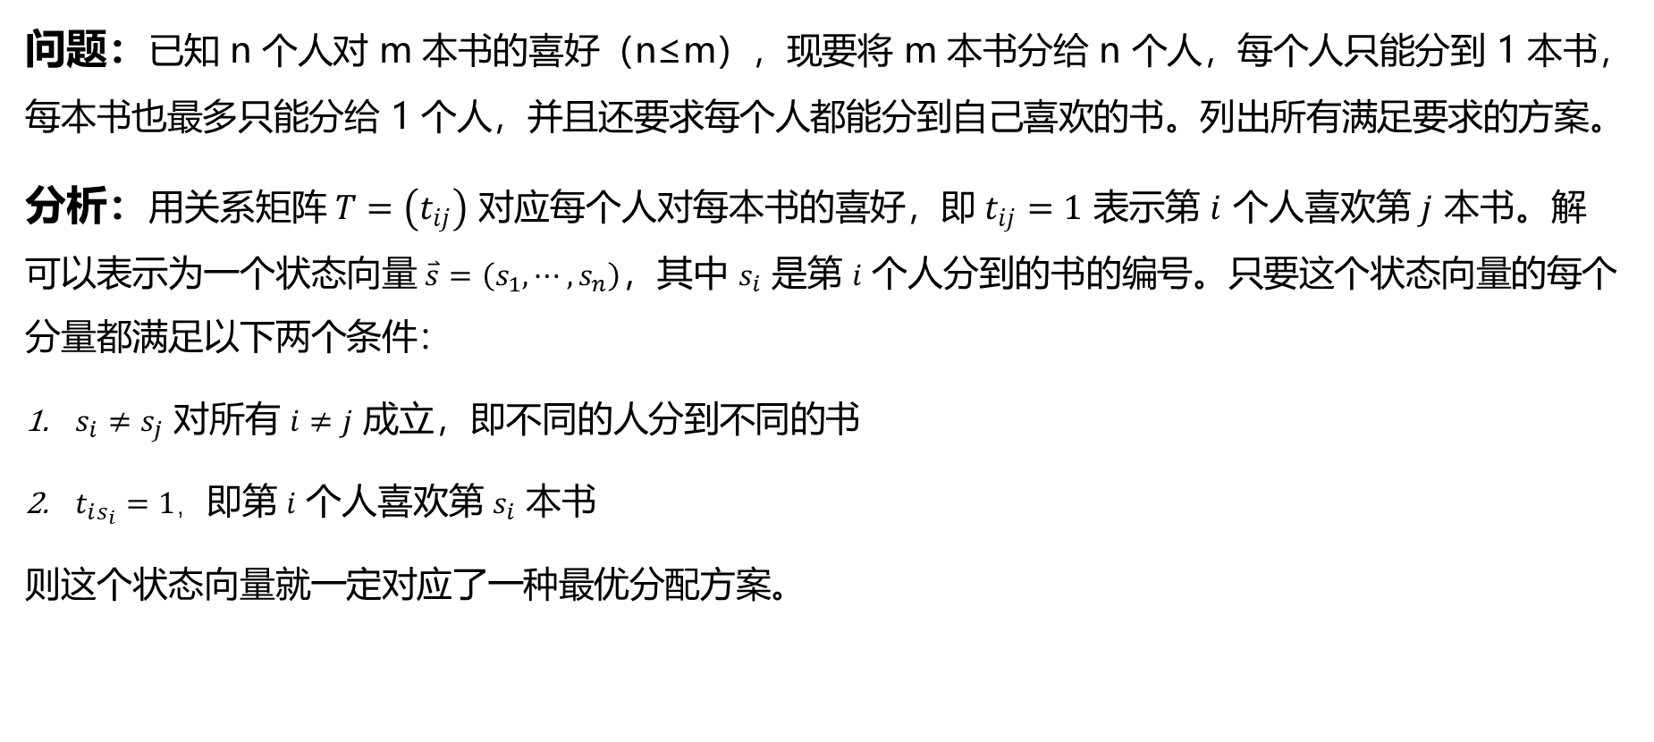
15.1 分书问题与枚举法
15.1 分书问题与枚举法
问题：已知 n 个人对 m 本书的喜好（n≤m），现要将 m 本书分给 n 个人，每个人只能分到 1 本书，每本书也最多只能分给 1 个人，并且还要求每个人都能分到自己喜欢的书。列出所有满足要求的方案。
分析：用关系矩阵 $T=\left(t_{ij}\right)$ 对应每个人对每本书的喜好，即 $t_{ij}=1$ 表示第 $i$ 个人喜欢第 $j$ 本书。解可以表示为一个状态向量 $\overset{⃑}{s}=\left(s_{1},⋯,s_{n}\right)$，其中 $s_{i}$ 是第 $i$ 个人分到的书的编号。只要这个状态向量的每个分量都满足以下两个条件：
$s_{i}≠s_{j}$ 对所有 $i≠j$ 成立，即不同的人分到不同的书
$t_{is_{i}}=1$，即第 $i$ 个人喜欢第 $s_{i}$ 本书
则这个状态向量就一定对应了一种最优分配方案。

Slide 5
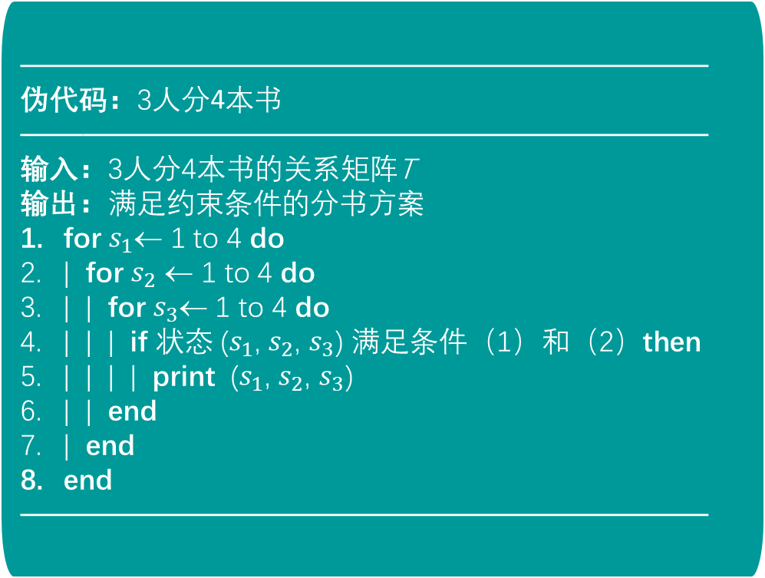
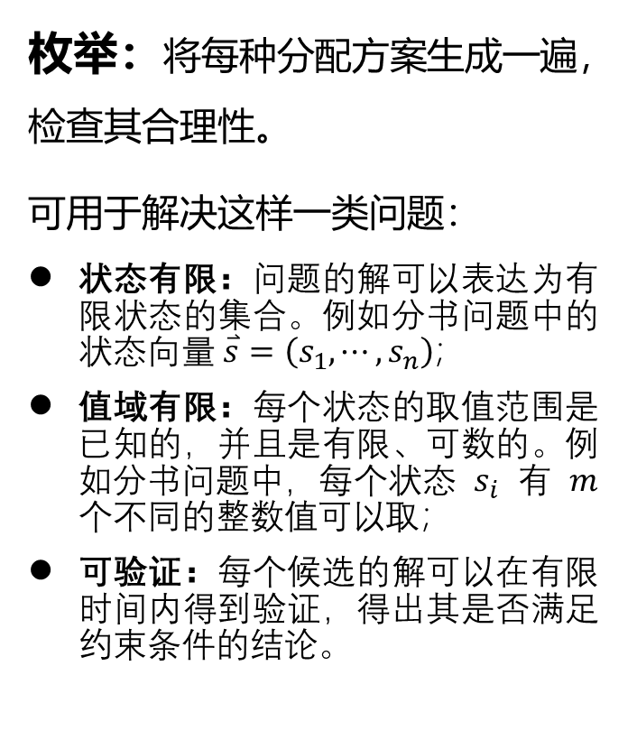
15.1 分书问题与枚举法
15.1 分书问题与枚举法
枚举：将每种分配方案生成一遍，检查其合理性。
可用于解决这样一类问题：
状态有限：问题的解可以表达为有限状态的集合。例如分书问题中的状态向量 $\overset{⃑}{s}=\left(s_{1},⋯,s_{n}\right)$；
值域有限：每个状态的取值范围是已知的，并且是有限、可数的。例如分书问题中，每个状态 $s_{i}$ 有 $m$ 个不同的整数值可以取；
可验证：每个候选的解可以在有限时间内得到验证，得出其是否满足约束条件的结论。
——————————————————————
伪代码：3人分4本书
——————————————————————
输入：3人分4本书的关系矩阵T
输出：满足约束条件的分书方案
for $s_{1}$← 1 to 4 do
| for $s_{2}$ ← 1 to 4 do
| | for $s_{3}$← 1 to 4 do
| | | if 状态 ($s_{1}$, $s_{2}$, $s_{3}$) 满足条件（1）和（2）then
| | | | print ($s_{1}$, $s_{2}$, $s_{3}$)
| | end
| end
end
——————————————————————

Slide 6
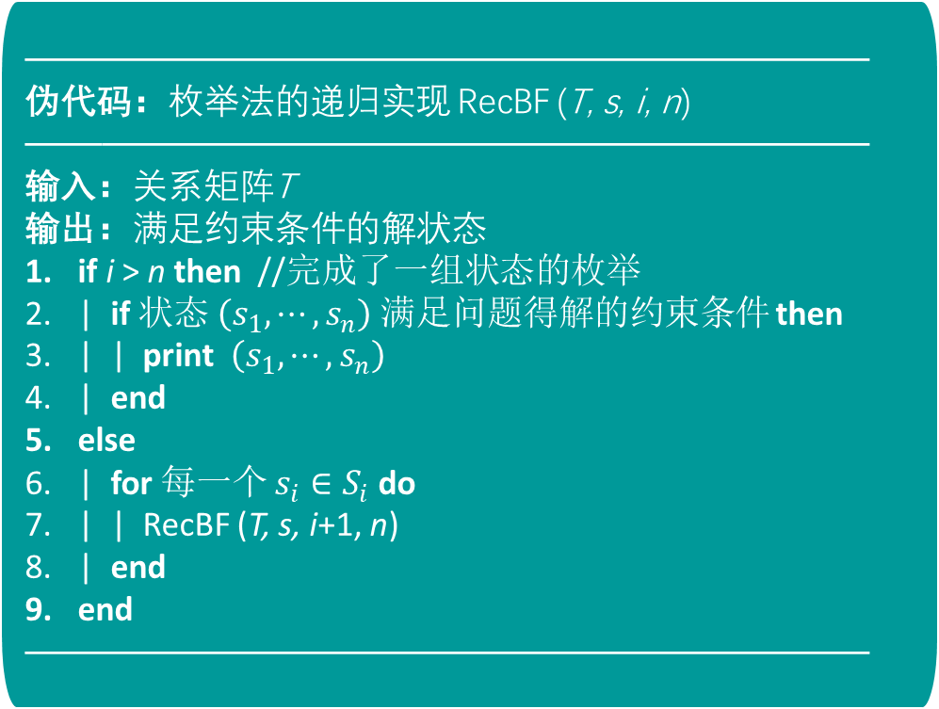
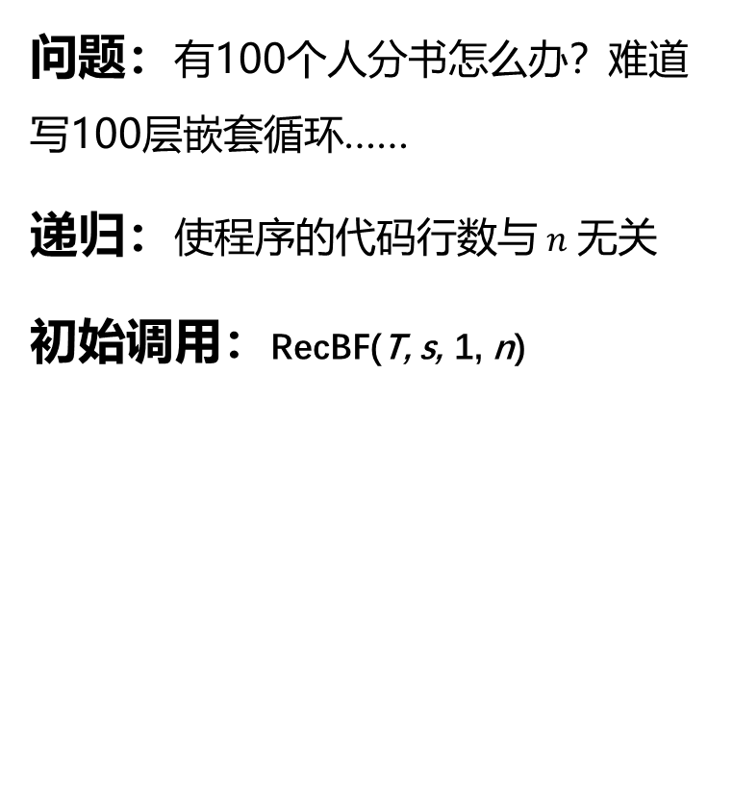
15.1 分书问题与枚举法
15.1 分书问题与枚举法
问题：有100个人分书怎么办？难道写100层嵌套循环……
递归：使程序的代码行数与 $n$ 无关
初始调用：RecBF(T, s, 1, n)
——————————————————————
伪代码：枚举法的递归实现 RecBF (T, s, i, n)
——————————————————————
输入：关系矩阵T
输出：满足约束条件的解状态
if i > n then //完成了一组状态的枚举
| if 状态 $\left(s_{1},⋯,s_{n}\right)$ 满足问题得解的约束条件 then
| | print $\left(s_{1},⋯,s_{n}\right)$
| end
else
| for 每一个 $s_{i}∈S_{i}$ do
| | RecBF (T, s, i+1, n)
| end
end
——————————————————————

Slide 7
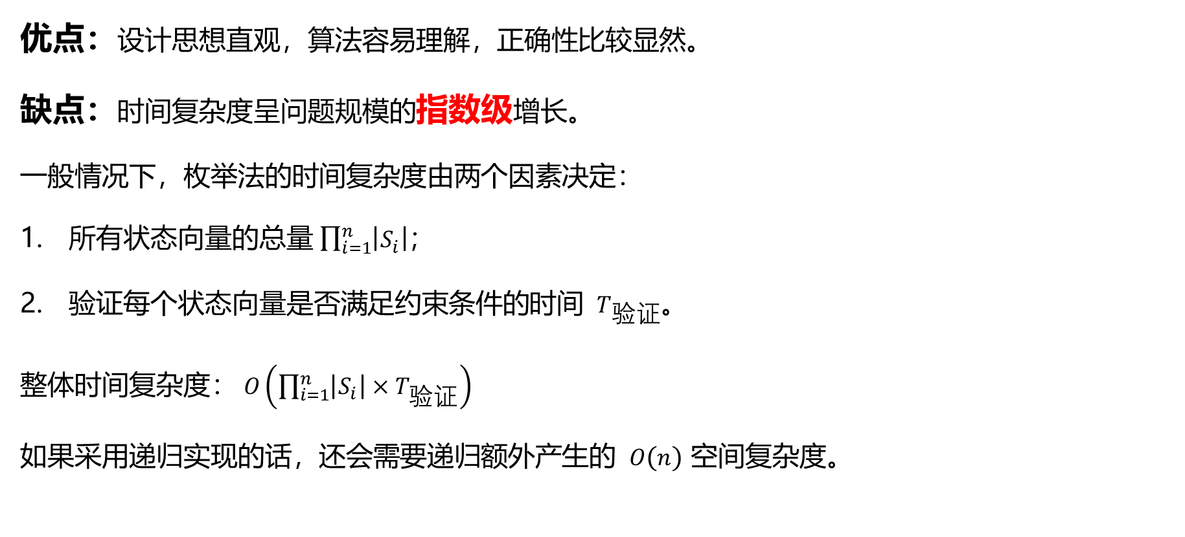
15.1 分书问题与枚举法
15.1 分书问题与枚举法
优点：设计思想直观，算法容易理解，正确性比较显然。
缺点：时间复杂度呈问题规模的指数级增长。
一般情况下，枚举法的时间复杂度由两个因素决定：
所有状态向量的总量 $\prod_{i=1}^{n}{\left|S_{i}\right|}$；
验证每个状态向量是否满足约束条件的时间 $T_{验证}$。
整体时间复杂度： $O\left(\prod_{i=1}^{n}{\left|S_{i}\right|}×T_{验证}\right)$
如果采用递归实现的话，还会需要递归额外产生的 $O\left(n\right)$ 空间复杂度。

Slide 8
15.1 分书问题与枚举法
15.1 分书问题与枚举法
优化方向：
减少枚举总量。这里又分两个子方向：一是尽早发现不满足约束条件的状态子集，避免对后续状态进行无效赋值；二是避免重复验证相同的状态子集。
降低验证耗时。这里也分两个子方向：一是采用更高效的算法进行验证；二是将问题拆解为若干个小规模的子问题，以期能降低问题的复杂程度，得到更高的整体效率。

Slide 9
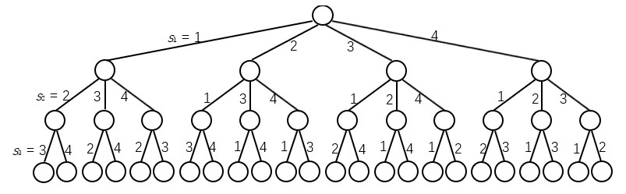
15.2 回溯与分支限界
15.2 回溯与分支限界
“聪明的”枚举：使不可能的情况被尽早筛除，从而减小搜索的空间。
分书问题（3人分4本书）的决策树
将求解的过程理解为树的某种遍历，即所谓的“状态搜索”。
如果在搜索过程中加入约束条件的判断，就有可能提前发现不可能成为解的状态，从而及时止损，转而搜索其它更有可能的状态，达到节省时间的目的。

Slide 10
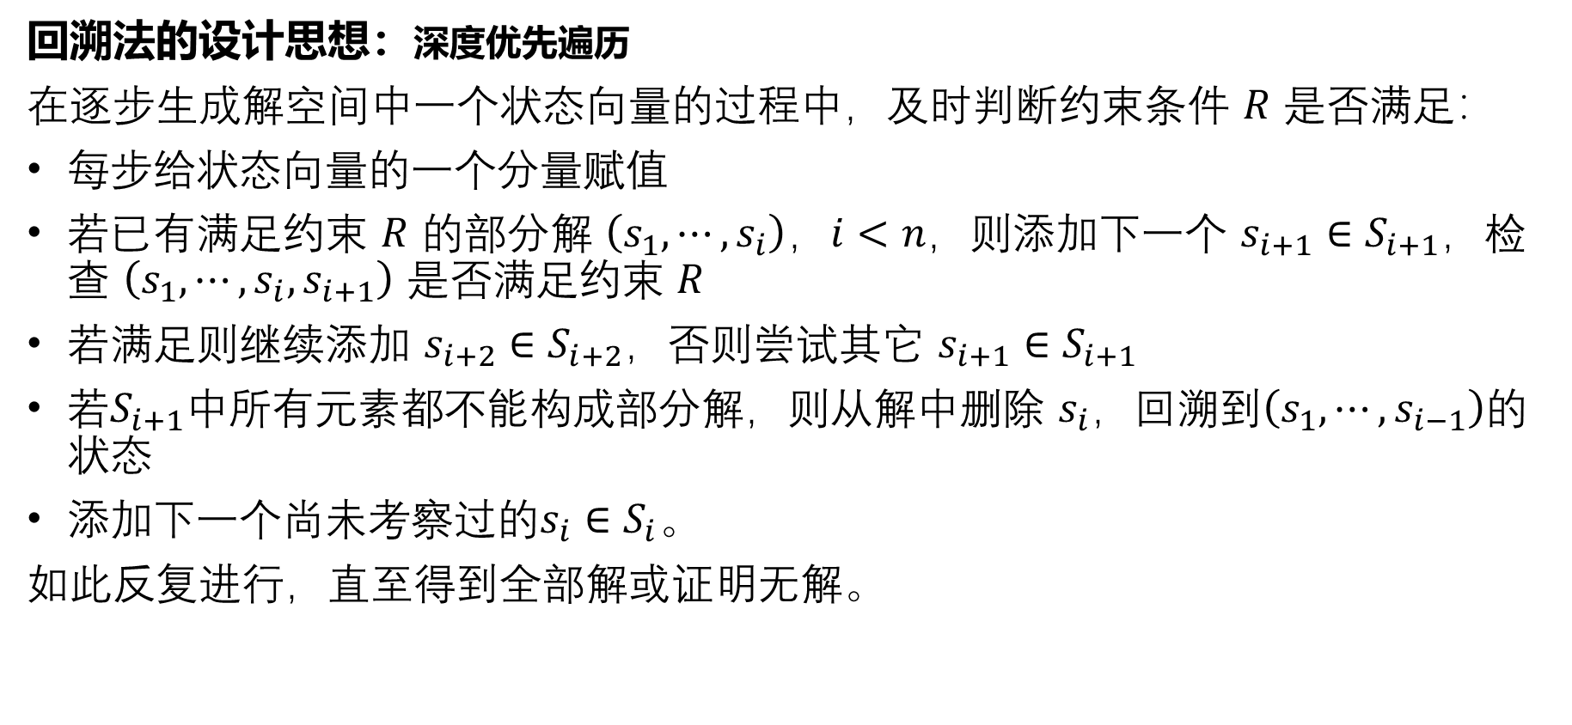
15.2 回溯与分支限界
15.2 回溯与分支限界
回溯法的设计思想：深度优先遍历
在逐步生成解空间中一个状态向量的过程中，及时判断约束条件 $R$ 是否满足：
每步给状态向量的一个分量赋值
若已有满足约束 $R$ 的部分解 $\left(s_{1},⋯,s_{i}\right)$，$i<n$，则添加下一个 $s_{i+1}∈S_{i+1}$，检查 $\left(s_{1},⋯,s_{i},s_{i+1}\right)$ 是否满足约束 $R$
若满足则继续添加 $s_{i+2}∈S_{i+2}$，否则尝试其它 $s_{i+1}∈S_{i+1}$
若$S_{i+1}$中所有元素都不能构成部分解，则从解中删除 $s_{i}$，回溯到$\left(s_{1},⋯,s_{i−1}\right)$的状态
添加下一个尚未考察过的$s_{i}∈S_{i}$。
如此反复进行，直至得到全部解或证明无解。

Slide 11
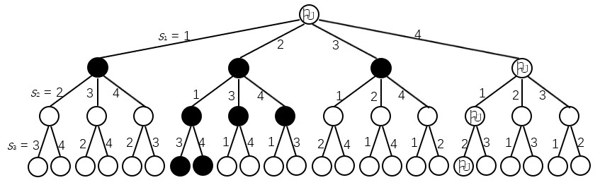
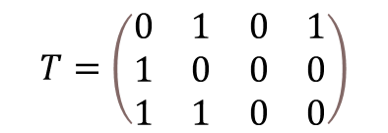
15.2 回溯与分支限界
15.2 回溯与分支限界
当某个结点向下一层的所有边都不能满足约束时，这个结点即被删除，同时以这个结点为根结点的整个子树也被删除，不必进行无用的遍历，所以回溯法通常比枚举法的效率高。
这个删除子树的过程被形象地称为“剪枝”。
$$T=\left(\begin{matrix}0 & 1 & 0 & 1 \\ 1 & 0 & 0 & 0 \\ 1 & 1 & 0 & 0\end{matrix}\right)$$
3人分4本书

Slide 12
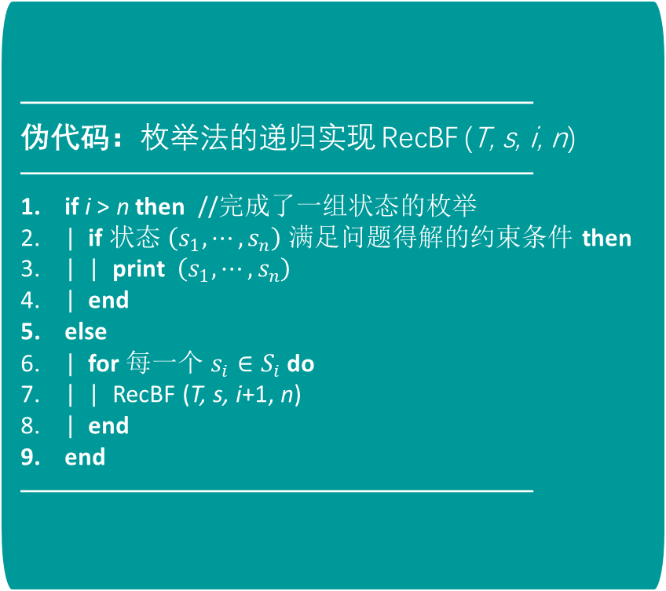
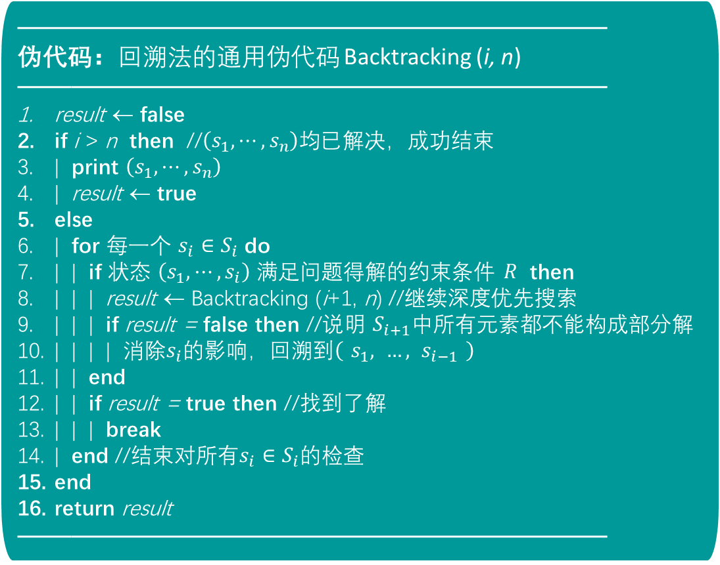
15.2 回溯与分支限界
15.2 回溯与分支限界
——————————————————————
伪代码：回溯法的通用伪代码 Backtracking (i, n)
——————————————————————
result ← false
if i > n then //$\left(s_{1}, ⋯, s_{n}\right)$均已解决，成功结束
| print $\left(s_{1},⋯,s_{n}\right)$
| result ← true
else
| for 每一个 $s_{i}∈S_{i}$ do
| | if 状态 $\left(s_{1},⋯,s_{i}\right)$ 满足问题得解的约束条件 $R$ then
| | | result ← Backtracking (i+1, n) //继续深度优先搜索
| | | if result = false then //说明 $S_{i+1}$中所有元素都不能构成部分解
| | | | 消除$s_{i}$的影响，回溯到$\left( s_{1}, …, s_{i−1} \right)$
| | end
| | if result = true then //找到了解
| | | break
| end //结束对所有$s_{i}∈S_{i}$的检查
end
return result
——————————————————————
————————————————
伪代码：枚举法的递归实现 RecBF (T, s, i, n)
————————————————
if i > n then //完成了一组状态的枚举
| if 状态 $\left(s_{1},⋯,s_{n}\right)$ 满足问题得解的约束条件 then
| | print $\left(s_{1},⋯,s_{n}\right)$
| end
else
| for 每一个 $s_{i}∈S_{i}$ do
| | RecBF (T, s, i+1, n)
| end
end
————————————————

Slide 13
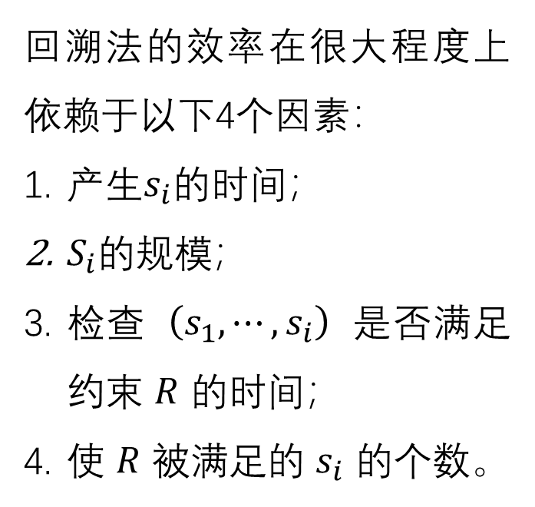
15.2 回溯与分支限界
15.2 回溯与分支限界
——————————————————————
伪代码：回溯法的通用伪代码 Backtracking (i, n)
——————————————————————
result ← false
if i > n then //$\left(s_{1}, ⋯, s_{n}\right)$均已解决，成功结束
| print $\left(s_{1},⋯,s_{n}\right)$
| result ← true
else
| for 每一个 $s_{i}∈S_{i}$ do
| | if 状态 $\left(s_{1},⋯,s_{i}\right)$ 满足问题得解的约束条件 $R$ then
| | | result ← Backtracking (i+1, n) //继续深度优先搜索
| | | if result = false then //说明 $S_{i+1}$中所有元素都不能构成部分解
| | | | 消除$s_{i}$的影响，回溯到$\left( s_{1}, …, s_{i−1} \right)$
| | end
| | if result = true then //找到了解
| | | break
| end //结束对所有$s_{i}∈S_{i}$的检查
end
return result
——————————————————————
回溯法的效率在很大程度上依赖于以下4个因素：
产生$s_{i}$的时间；
$S_{i}$的规模；
检查 $\left(s_{1},⋯,s_{i}\right)$ 是否满足约束 $R$ 的时间；
使 $R$ 被满足的 $s_{i}$ 的个数。

Slide 14
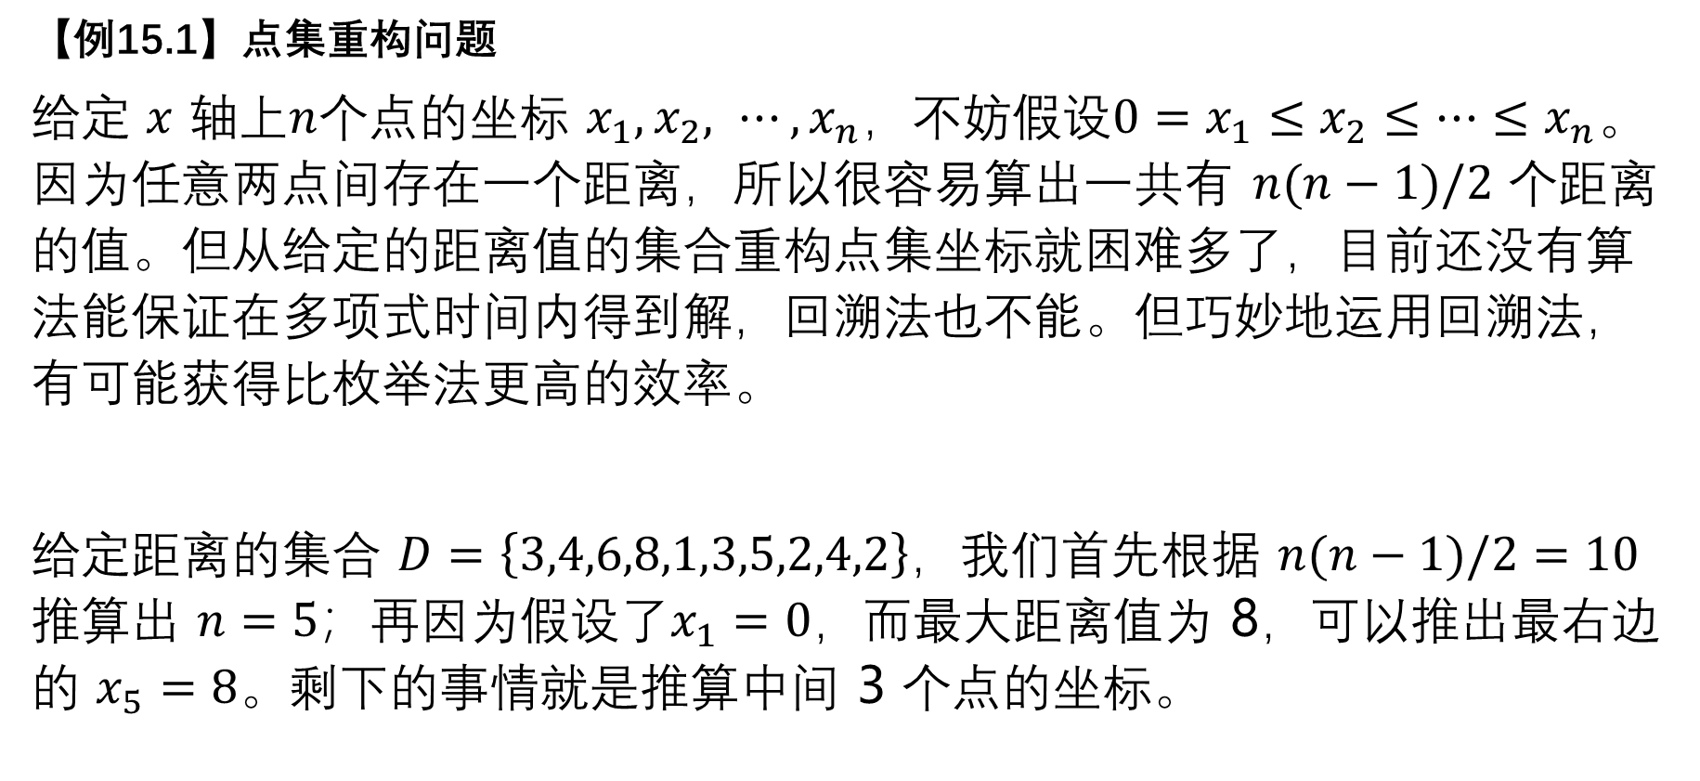
15.2 回溯与分支限界
15.2 回溯与分支限界
【例15.1】点集重构问题
给定 $x$ 轴上$n$个点的坐标 $x_{1},x_{2}, ⋯,x_{n}$，不妨假设$0=x_{1}≤x_{2}≤⋯≤x_{n}$。因为任意两点间存在一个距离，所以很容易算出一共有 $n(n−1)/2$ 个距离的值。但从给定的距离值的集合重构点集坐标就困难多了，目前还没有算法能保证在多项式时间内得到解，回溯法也不能。但巧妙地运用回溯法，有可能获得比枚举法更高的效率。
给定距离的集合 $D=\left\{3,4,6,8,1,3,5,2,4,2\right\}$，我们首先根据 $n(n−1)/2=10$ 推算出 $n=5$；再因为假设了$x_{1}=0$，而最大距离值为 8，可以推出最右边的 $x_{5}=8$。剩下的事情就是推算中间 3 个点的坐标。

Slide 15
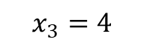
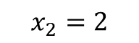
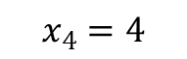
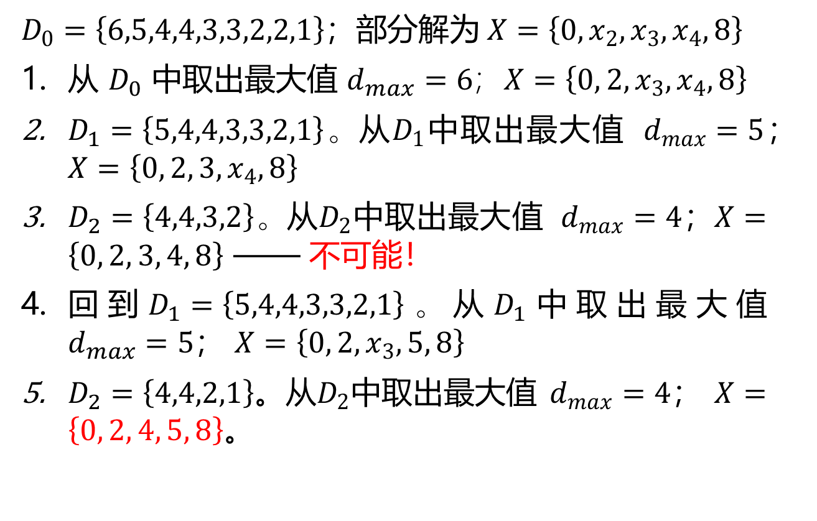
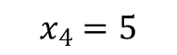
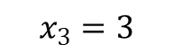
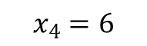
15.2 回溯与分支限界
15.2 回溯与分支限界
$D_{0}=\left\{6,5,4,4,3,3,2,2,1\right\}；$部分解为$X=\left\{0, x_{2}, x_{3}, x_{4}, 8\right\}$
从 $D_{0}$ 中取出最大值 $d_{max}=6$；$X=\left\{0, 2, x_{3}, x_{4}, 8\right\}$
$D_{1}=\left\{5,4,4,3,3,2,1\right\}$。从$D_{1}$中取出最大值 $d_{max}=5$；$X=\left\{0, 2, 3, x_{4}, 8\right\}$
$D_{2}=\left\{4,4,3,2\right\}$。从$D_{2}$中取出最大值 $d_{max}=4$；$X=\left\{0, 2, 3, 4, 8\right\}$ —— 不可能！
回到$D_{1}=\left\{5,4,4,3,3,2,1\right\}$。从$D_{1}$中取出最大值 $d_{max}=5$； $X=\left\{0, 2, x_{3}, 5, 8\right\}$
$D_{2}=\left\{4,4,2,1\right\}$。从$D_{2}$中取出最大值 $d_{max}=4；$ $X=\left\{0, 2, 4, 5, 8\right\}$。
$$x_{2}=2$$
$$x_{4}=6$$
$$x_{3}=3$$
$$x_{4}=5$$
$$x_{4}=4$$
$$x_{3}=4$$

Slide 16
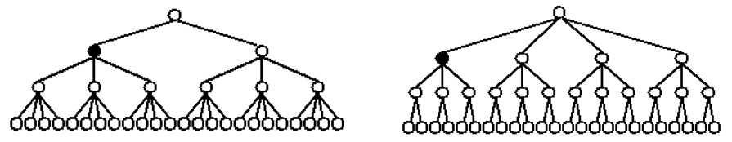
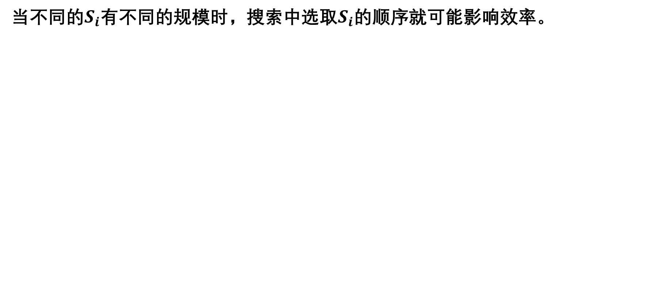
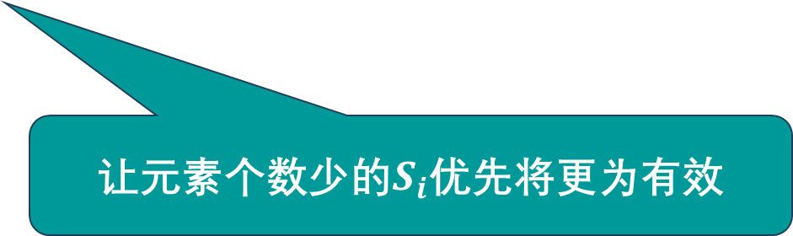
15.2 回溯与分支限界
15.2 回溯与分支限界
当不同的$S_{i}$有不同的规模时，搜索中选取$S_{i}$的顺序就可能影响效率。
让元素个数少的$S_{i}$优先将更为有效

Slide 17
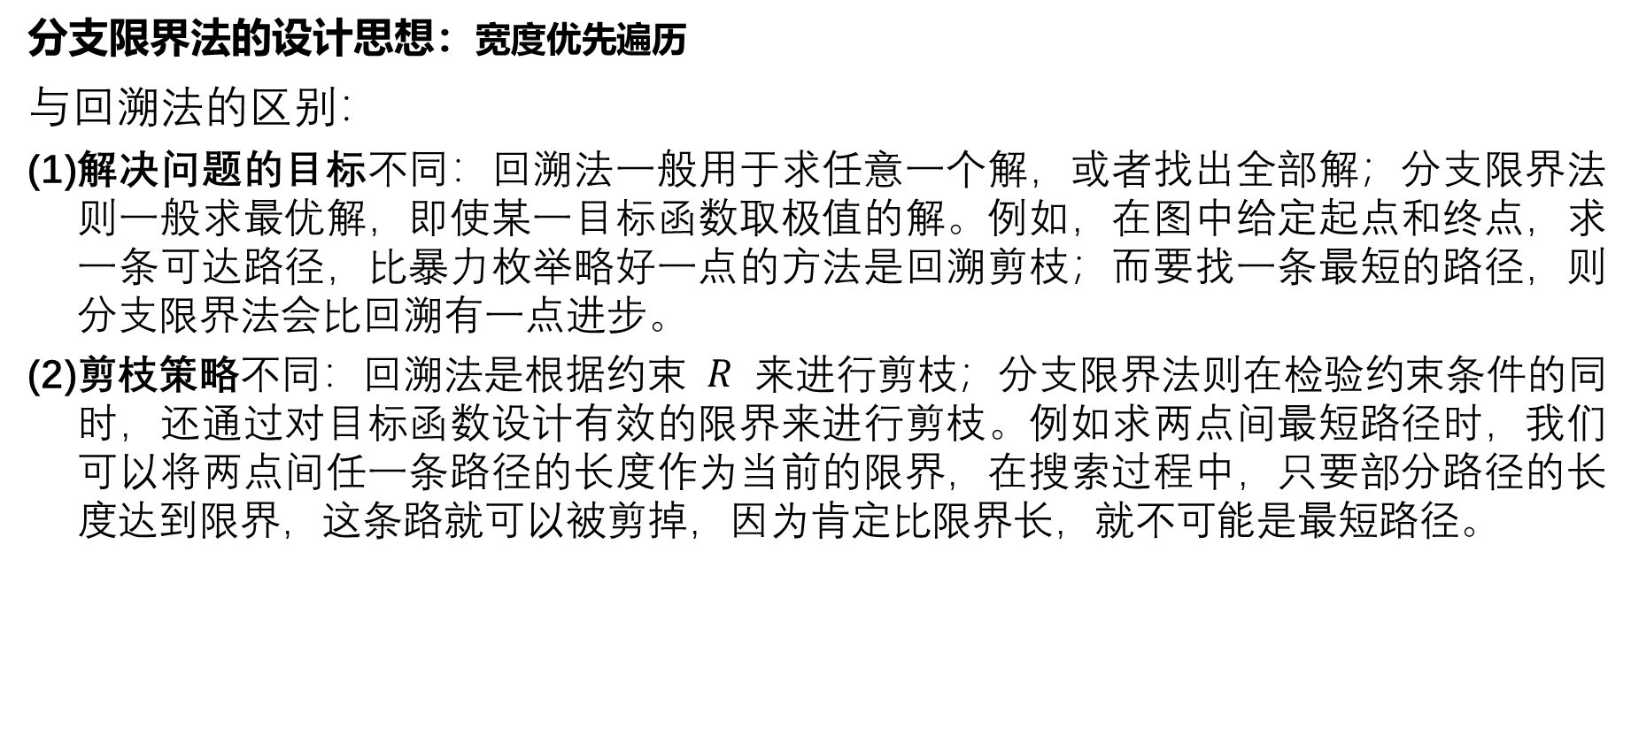
15.2 回溯与分支限界
15.2 回溯与分支限界
分支限界法的设计思想：宽度优先遍历
与回溯法的区别：
解决问题的目标不同：回溯法一般用于求任意一个解，或者找出全部解；分支限界法则一般求最优解，即使某一目标函数取极值的解。例如，在图中给定起点和终点，求一条可达路径，比暴力枚举略好一点的方法是回溯剪枝；而要找一条最短的路径，则分支限界法会比回溯有一点进步。
剪枝策略不同：回溯法是根据约束 $R$ 来进行剪枝；分支限界法则在检验约束条件的同时，还通过对目标函数设计有效的限界来进行剪枝。例如求两点间最短路径时，我们可以将两点间任一条路径的长度作为当前的限界，在搜索过程中，只要部分路径的长度达到限界，这条路就可以被剪掉，因为肯定比限界长，就不可能是最短路径。

Slide 18
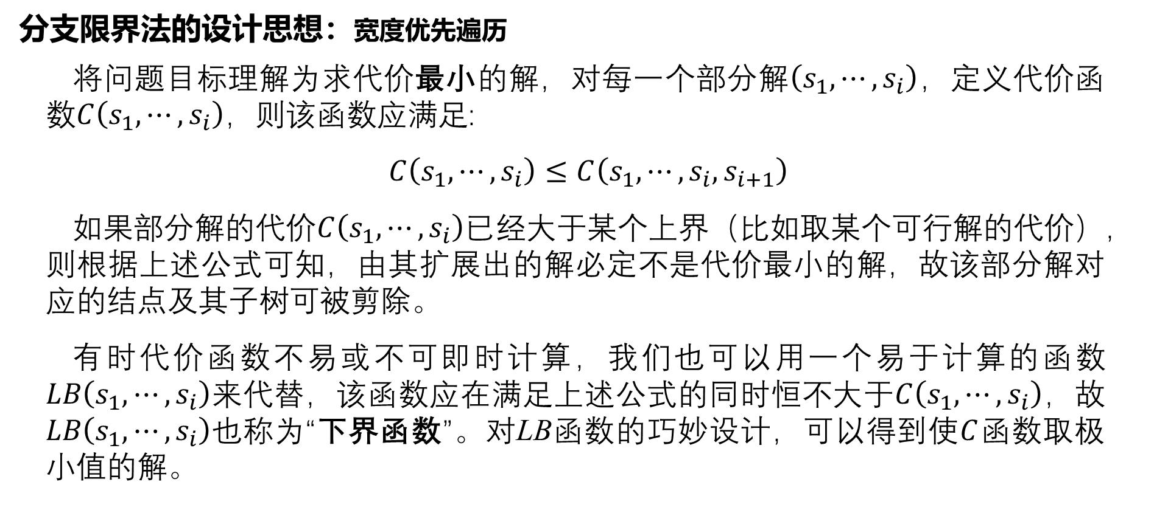
15.2 回溯与分支限界
15.2 回溯与分支限界
分支限界法的设计思想：宽度优先遍历
将问题目标理解为求代价最小的解，对每一个部分解$\left(s_{1},⋯,s_{i}\right)$，定义代价函数$C\left(s_{1},⋯,s_{i}\right)$，则该函数应满足:
$C\left(s_{1},⋯,s_{i}\right)≤C\left(s_{1},⋯,s_{i},s_{i+1}\right)$
如果部分解的代价$C\left(s_{1},⋯,s_{i}\right)$已经大于某个上界（比如取某个可行解的代价），则根据上述公式可知，由其扩展出的解必定不是代价最小的解，故该部分解对应的结点及其子树可被剪除。
有时代价函数不易或不可即时计算，我们也可以用一个易于计算的函数$LB\left(s_{1},⋯,s_{i}\right)$来代替，该函数应在满足上述公式的同时恒不大于$C\left(s_{1},⋯,s_{i}\right)$，故$LB\left(s_{1},⋯,s_{i}\right)$也称为“下界函数”。对LB函数的巧妙设计，可以得到使$C$函数取极小值的解。

Slide 19
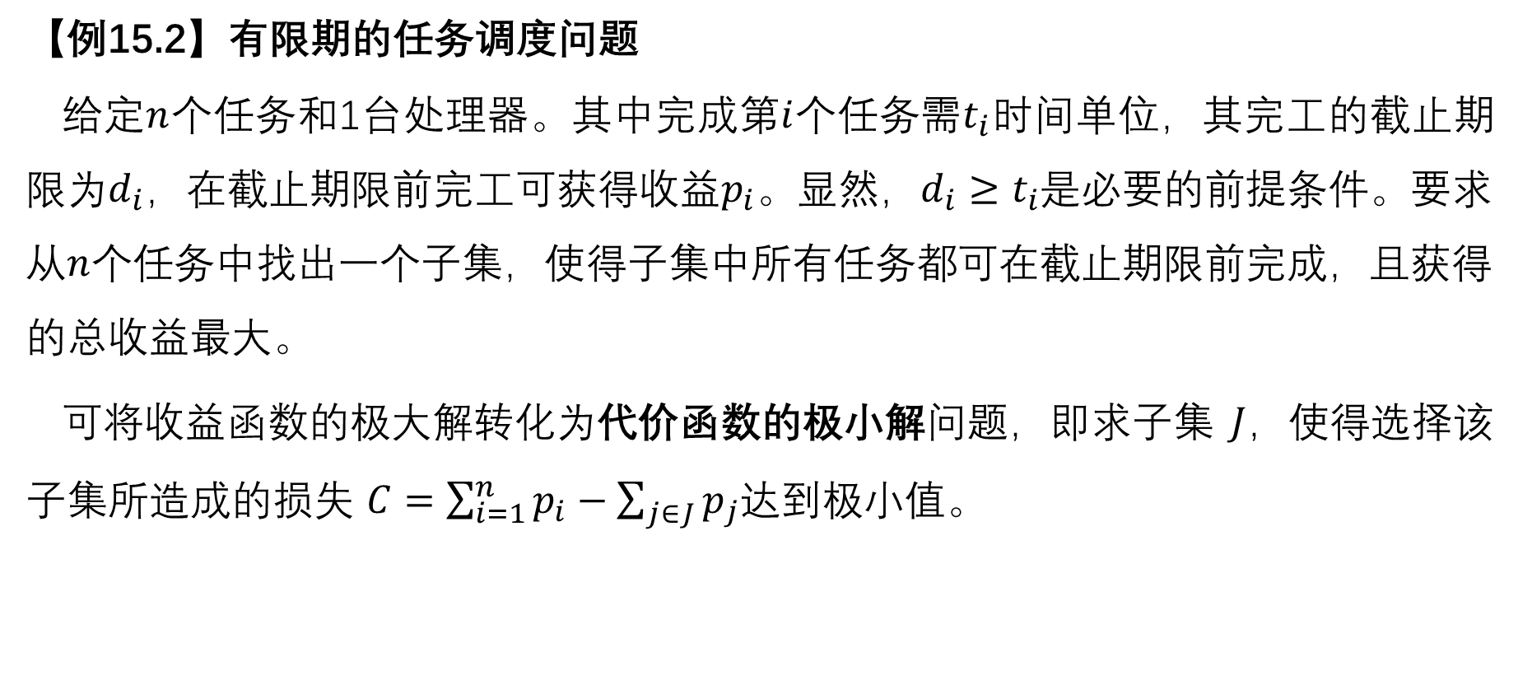
15.2 回溯与分支限界
15.2 回溯与分支限界
【例15.2】有限期的任务调度问题
给定$n$个任务和1台处理器。其中完成第$i$个任务需$t_{i}$时间单位，其完工的截止期限为$d_{i}$，在截止期限前完工可获得收益$p_{i}$。显然，$d_{i}≥t_{i}$是必要的前提条件。要求从$n$个任务中找出一个子集，使得子集中所有任务都可在截止期限前完成，且获得的总收益最大。
可将收益函数的极大解转化为代价函数的极小解问题，即求子集 $J$，使得选择该子集所造成的损失 $C=\sum_{i=1}^{n}{p_{i}−\sum_{j∈J}{p_{j}}}$达到极小值。

Slide 20
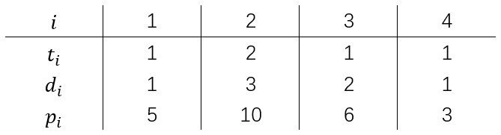
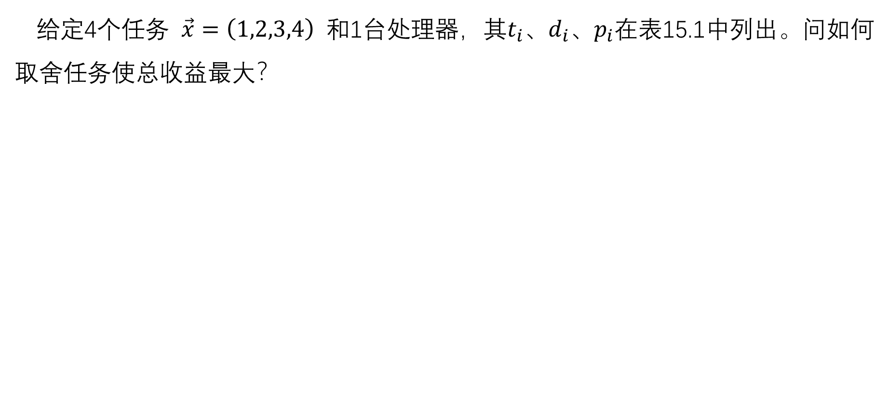
15.2 回溯与分支限界
15.2 回溯与分支限界
给定4个任务 $\vec{x}=\left(1,2,3,4\right)$ 和1台处理器，其$t_{i}$、$d_{i}$、$p_{i}$在表15.1中列出。问如何取舍任务使总收益最大？
注意到该问题的解不一定是全部任务的排列，而可能只包含一个任务的子集。

Slide 21
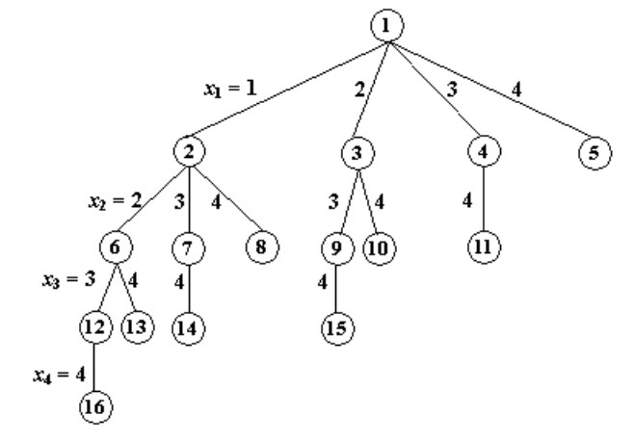
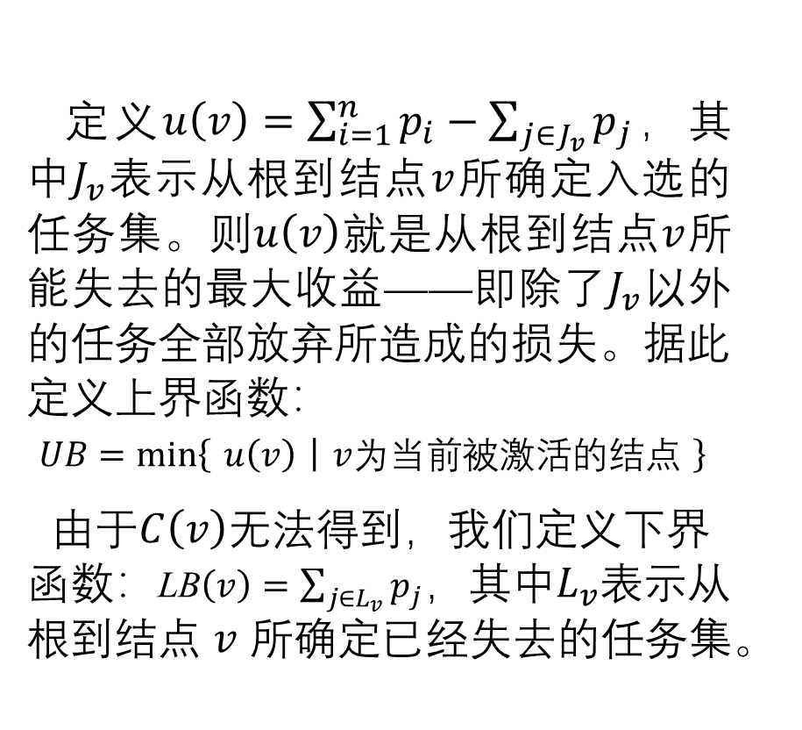
15.2 回溯与分支限界
15.2 回溯与分支限界
定义$u\left(v\right)=\sum_{i=1}^{n}{p_{i}}−\sum_{j∈J_{v}}{p_{j}}$，其中$J_{v}$表示从根到结点$v$所确定入选的任务集。则$u\left(v\right)$就是从根到结点$v$所能失去的最大收益——即除了$J_{v}$以外的任务全部放弃所造成的损失。据此定义上界函数：
$UB=\min\left\{ u\left(v\right) | v为当前被激活的结点 \right\}$
由于$C\left(v\right)$无法得到，我们定义下界函数：LB$\left(v\right)=\sum_{j∈L_{v}}{p_{j}}$，其中$L_{v}$表示从根到结点$v$所确定已经失去的任务集。

Slide 22
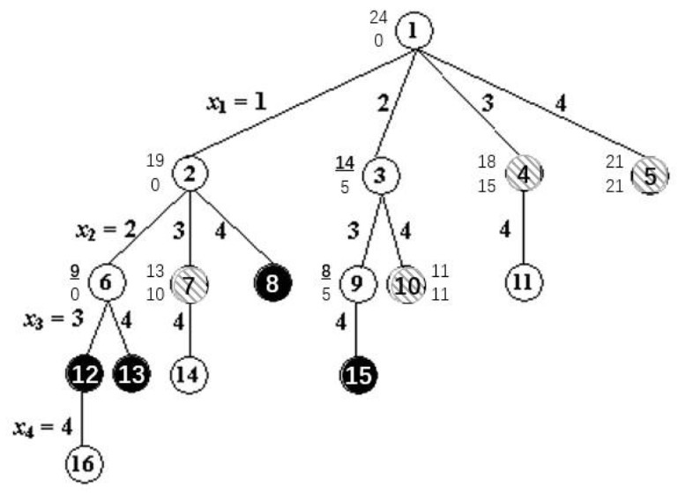
15.2 回溯与分支限界
15.2 回溯与分支限界
定义$u\left(v\right)=\sum_{i=1}^{n}{p_{i}}−\sum_{j∈J_{v}}{p_{j}}$，其中$J_{v}$表示从根到结点$v$所确定入选的任务集。则$u\left(v\right)$就是从根到结点$v$所能失去的最大收益——即除了$J_{v}$以外的任务全部放弃所造成的损失。据此定义上界函数：
$UB=\min\left\{ u\left(v\right) | v为当前被激活的结点 \right\}$
由于$C\left(v\right)$无法得到，我们定义下界函数：LB$\left(v\right)=\sum_{j∈L_{v}}{p_{j}}$，其中$L_{v}$表示从根到结点$v$所确定已经失去的任务集。

Slide 23
15.3 分治法
15.3 分治法
分治法的实施包含“分”、“治”、“合”三个步骤：
(1)“分”：将一个难以直接解决的大问题，分割成若干个规模较小而结构相同的子问题。
(2)“治”：将划分出的子问题分别解决。
(3)“合”：将各个子问题的解合并处理，得到原问题的解。
很多问题都可以用分治法解决，只是在不同问题中，上述三个步骤所占的比重可能不太一样。
归并排序：“分”是很简单的事，关键在于“治”和“合”
快速排序：“分”和“治”是比较复杂的，“合”是水到渠成之事
二分查找：“分”很简单，核心在于“治”，根本不需要“合”。

Slide 24
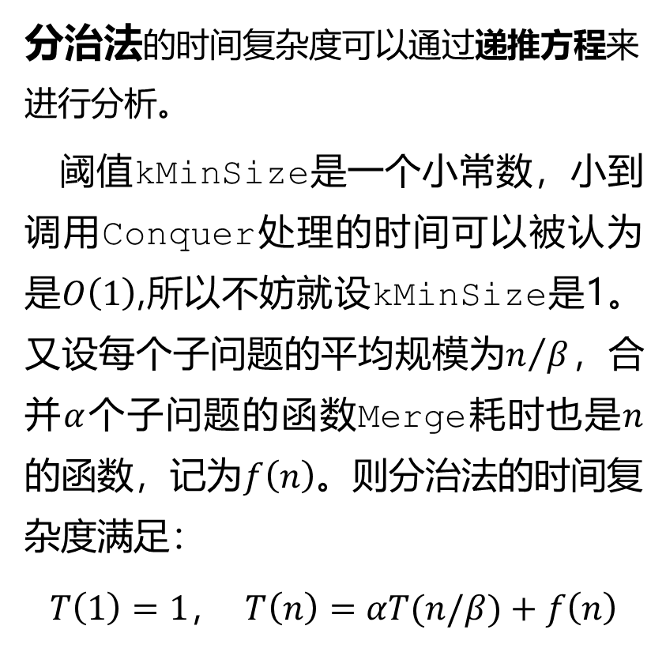
15.3 分治法
15.3 分治法
分治法的时间复杂度可以通过递推方程来进行分析。
阈值kMinSize是一个小常数，小到调用Conquer处理的时间可以被认为是$O\left(1\right)$,所以不妨就设kMinSize是1。又设每个子问题的平均规模为$n/β$，合并$α$个子问题的函数Merge耗时也是$n$的函数，记为$f\left(n\right)$。则分治法的时间复杂度满足：
$T\left(1\right)=1$， $T\left(n\right)=αT(n/β)+f\left(n\right)$
——————————————————————
伪代码：分治法的伪代码描述 DivideAndConquer(n)
——————————————————————
if n < kMinSize then //若问题规模小于给定阈值
| solution = Conquer(n) //直接处理
end
| Divide ( n, α ); //将规模为 n 的原问题分割为α个子问题
| for i ← 0 to α-1 do
| | sub_solution[i]
← DivideAndConquer ( 第i个子问题的规模 )
| end
| solution ← Merge(sub_solution);
//将α个子问题的解合并得到最终解
end
return solution
——————————————————————

Slide 25
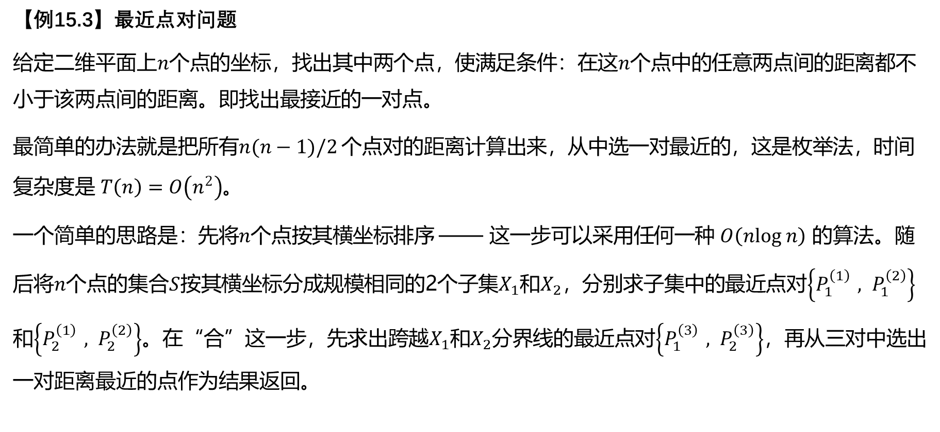
15.3 分治法
15.3 分治法
【例15.3】最近点对问题
给定二维平面上$n$个点的坐标，找出其中两个点，使满足条件：在这$n$个点中的任意两点间的距离都不小于该两点间的距离。即找出最接近的一对点。
最简单的办法就是把所有$n(n−1)/2$ 个点对的距离计算出来，从中选一对最近的，这是枚举法，时间复杂度是 $T\left(n\right)=O\left(n^{2}\right)$。
一个简单的思路是：先将$n$个点按其横坐标排序 —— 这一步可以采用任何一种 $O\left(nlog n\right)$ 的算法。随后将$n$个点的集合$S$按其横坐标分成规模相同的2个子集$X_{1}$和$X_{2}$，分别求子集中的最近点对$\left\{P_{1}^{\left(1\right)} , P_{1}^{\left(2\right)}\right\}$和$\left\{P_{2}^{\left(1\right)} , P_{2}^{\left(2\right)}\right\}$。在“合”这一步，先求出跨越$X_{1}$和$X_{2}$分界线的最近点对$\left\{P_{1}^{\left(3\right)} , P_{2}^{\left(3\right)}\right\}$，再从三对中选出一对距离最近的点作为结果返回。

Slide 26
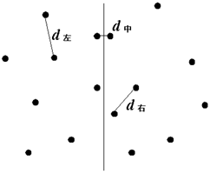
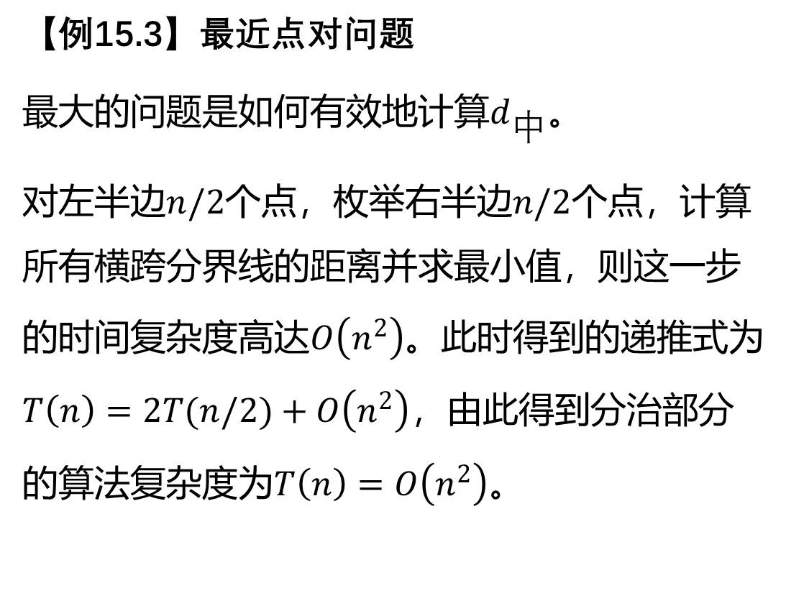
15.3 分治法
15.3 分治法
【例15.3】最近点对问题
最大的问题是如何有效地计算$d_{中}$。
对左半边$n/2$个点，枚举右半边$n/2$个点，计算所有横跨分界线的距离并求最小值，则这一步的时间复杂度高达$O\left(n^{2}\right)$。此时得到的递推式为 $T\left(n\right)=2T(n/2)+O\left(n^{2}\right)$，由此得到分治部分的算法复杂度为$T\left(n\right)=O\left(n^{2}\right)$。

Slide 27
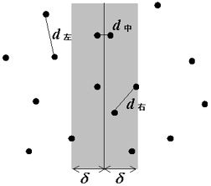
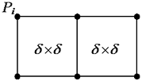

15.3 分治法
15.3 分治法
在$O\left(n\right)$时间内解决$d_{中}$的计算

Slide 28
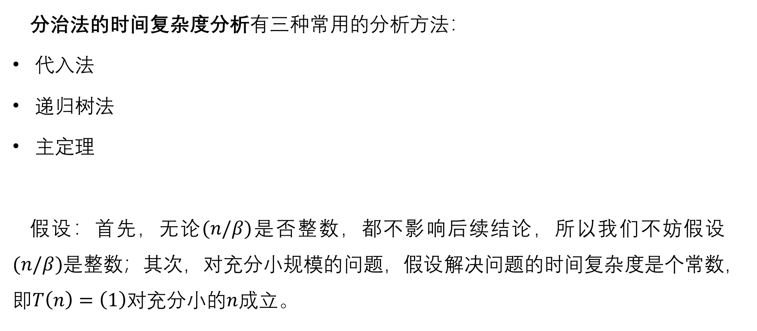
15.3 分治法
15.3 分治法
分治法的时间复杂度分析有三种常用的分析方法：
代入法
递归树法
主定理
假设：首先，无论$(n/β)$是否整数，都不影响后续结论，所以我们不妨假设$(n/β)$是整数；其次，对充分小规模的问题，假设解决问题的时间复杂度是个常数，即$T\left(n\right)=\left(1\right)$对充分小的$n$成立。

Slide 29
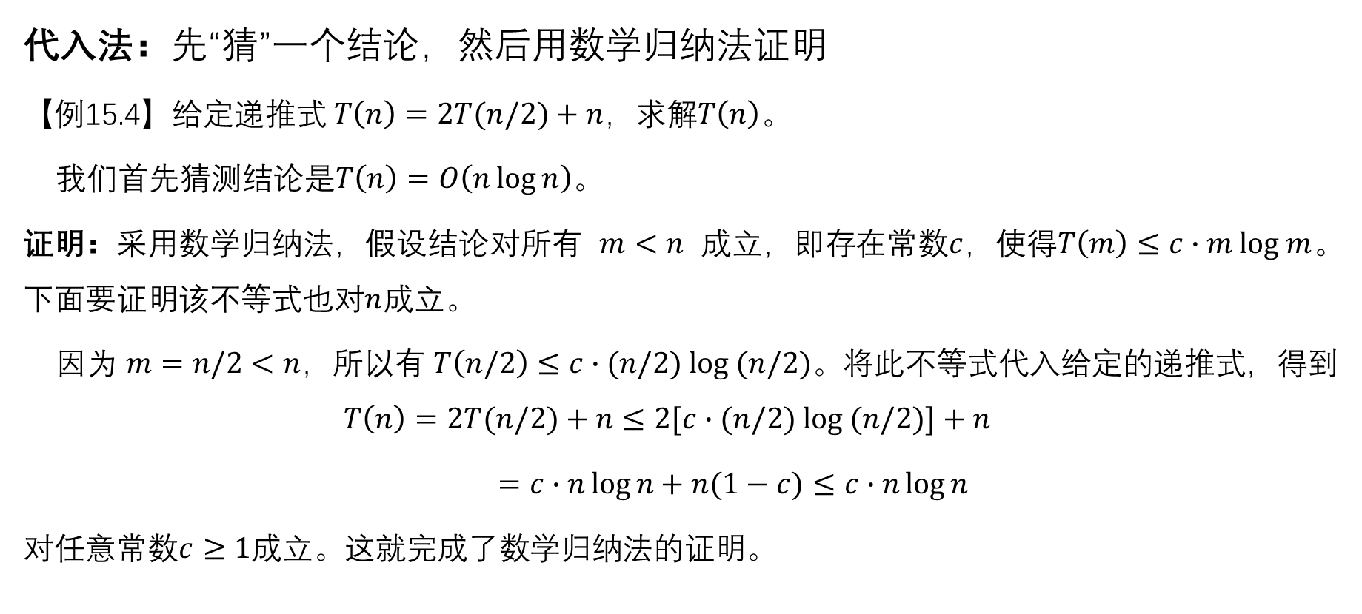
15.3 分治法
15.3 分治法
代入法：先“猜”一个结论，然后用数学归纳法证明
【例15.4】给定递推式 $T\left(n\right)=2T(n/2)+n$，求解$T\left(n\right)$。
我们首先猜测结论是$T\left(n\right)=O\left(n\log{n}\right)$。
证明：采用数学归纳法，假设结论对所有 $m<n$ 成立，即存在常数$c$，使得$T\left(m\right)≤c∙m log m$。下面要证明该不等式也对$n$成立。
因为 $m=n/2<n$，所以有 $T\left(n/2\right)≤c∙(n/2) log (n/2)$。将此不等式代入给定的递推式，得到
$$T\left(n\right)=2T(n/2)+n≤2[c∙(n/2) log (n/2)]+n$$
$=c∙n\log{n+n(1−c)}≤c∙n\log{n}$
对任意常数$c≥1$成立。这就完成了数学归纳法的证明。

Slide 30
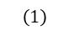
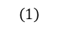
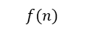
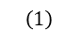
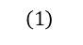
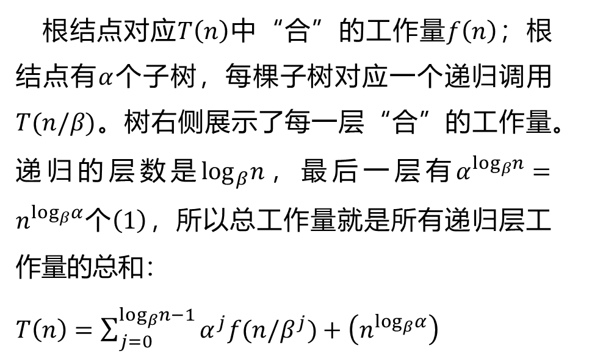
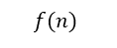
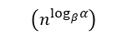
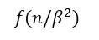
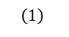






15.3 分治法
15.3 分治法
递归树法：用递归树将递归过程展开，看到递归每一层的工作量，然后对整体工作量进行评估。
递归树
工作量
根结点对应$T\left(n\right)$中“合”的工作量$f\left(n\right)$；根结点有$α$个子树，每棵子树对应一个递归调用$T(n/β)$。树右侧展示了每一层“合”的工作量。递归的层数是$\log_{β}n$，最后一层有$α^{\log_{β}n}=n^{\log_{β}α}$个$\left(1\right)$，所以总工作量就是所有递归层工作量的总和：
$T\left(n\right)=\sum_{j=0}^{\log_{β}n−1}{α^{j}f(n/β^{j})}+\left(n^{\log_{β}α}\right)$
$$f(n)$$
$$f(n)$$
……
$$f(n/β)$$
… …
$$f(n/β)$$
$$αf(n/β)$$
……
……
……
……
$$f(n/β^{2})$$
……
$$f(n/β^{2})$$
……
$$f(n/β^{2})$$
……
$$f(n/β^{2})$$
$$α^{2}f(n/β^{2})$$
……
……
……
……
……
……
……
……
……
……
……
……
……
……
……
……
……
……
……
……
……
……
……
$$\left(1\right)$$
$$\left(1\right)$$
$$\left(1\right)$$
$$\left(1\right)$$
$$\left(1\right)$$
$$\left(1\right)$$
$$\left(1\right)$$
$$\left(1\right)$$
$$\left(n^{\log_{β}α}\right)$$
…
…
…
…
用递归树法大致估算工作量，用代入法严格证明结论。

Slide 31

15.3 分治法
15.3 分治法
主定理法：直接套用大师结论。
【定理15.1】（主定理）设$T\left(n\right)$ 为定义在非负整数 $n$ 上的函数，满足递推式 $T\left(n\right)=αT(n/β)+f\left(n\right)$，其中常数$α≥1$，$β>1$，$f\left(n\right)$为给定函数。则有下列结论：
若存在常数$ε>0$ 使得$f\left(n\right)=O(n^{\log_{β}α−ε})$，则 $T\left(n\right)=\left(n^{\log_{β}α}\right)$。
若 $f\left(n\right)=\left(n^{\log_{β}α}\right)$，则 $T\left(n\right)=\left(n^{\log_{β}α}\log{n}\right)$。
若存在常数$ε>0$ 使得$f\left(n\right)=Ω(n^{\log_{β}α+ε})$；并且存在常数 $c<1$，使得对充分大的$n$ 有不等式 $αf(n/β)<cf(n)$，则 $T\left(n\right)=Θ(f\left(n\right))$。
可以看到关于$T\left(n\right)$的结论取决于$f\left(n\right)$和函数$n^{\log_{β}α}$谁更占优，占优势的一方就决定了$T\left(n\right)$；当两者势均力敌时，结论中会多出一项$\log{n}$。

Slide 32

15.3 分治法
15.3 分治法
主定理法：直接套用大师结论。
【定理15.2】给定常数$α≥1$，$β>1$，$p≥0$，递推式 $T\left(n\right)=αT(n/β)+Θ(n^{k}\log^{p}n)$的解有如下结论：
若 $α>β^{k}$，则 $T\left(n\right)=O\left(n^{\log_{β}α}\right)$。
若 $α=β^{k}$，则 $T\left(n\right)=O(n^{k}\log^{p+1}n)$。
若 $α<β^{k}$，则 $T\left(n\right)=O(n^{k}\log^{p}n)$。

Slide 33


15.4 动态规划
15.4 动态规划
动态规划算法的核心：用空间换时间，通过让计算机“记住”一些信息，来避免大规模重复计算，从而提高解决问题的效率。
【例15.6】斐波那契数列的计算。
斐波那契数列 ${\{F_{i}\}}_{i=0}^{∞}$ 是用递归的形式定义的
一个数列，初始值为 $F_{0}=F_{1}=1$，随后对
$n≥2$有$F_{n}=F_{n−1}+F_{n−2}$。给定任意 $n≥0$，
计算第$n$项斐波那契数的程序可以直接用递
归函数实现。
——————————————————————
伪代码：第$n$项斐波那契数的递归计算 RecFib(n)
——————————————————————
if n ≤ 1 then
| return 1
else
| return RecFib(n-1)+RecFib(n-2)
end
——————————————————————
$$T\left(n\right)=T\left(n−1\right)+T\left(n−2\right)+2>F_{n}$$
呈指数级增长

Slide 34


15.4 动态规划
15.4 动态规划
———————————————————
伪代码：第$n$项斐波那契数的循环计算 Fib(n)
———————————————————
if n ≤ 1 then
| answer ← 1
else
| f0 ← 1
| f1 ← 1
| for i ← 2 to n do
| | answer ← f1 + f0 // Fib(i) = Fib(i-1)+Fib(i-2)
| | f0 ← f1 // f0 = Fib(i-1)
| | f1 ← answer // f1 = Fib(i)
| | //准备好计算下一个 Fib(i+1)
| end
end
return answer
———————————————————
让计算机长点记性是多么有用

Slide 35

15.4 动态规划
15.4 动态规划
优化问题与最优子结构
给定约束条件集合$R$和一个优化函数$f$，所有满足$R$的解称为“可行解”；而在所有可行解中，使得$f$取值最优的那个解，称为“最优解”。优化问题就是在约束条件下求最优解的问题。
考虑图中两个顶点$s$到$t$之间的最短路径问题：如果随便找一个顶点$v$来分而治之，分别求出$s$到$v$之间的最短路径和$v$到$t$之间的最短路径，这两条路径一定能合成$s$到$t$之间的最短路径吗？
不一定
如果$s$到$t$之间的最短路径经过了一个顶点$v$，那么$s$到$v$之间的路径和$v$到$t$之间的路径都一定是最短的吗？
一定！

Slide 36

15.4 动态规划
15.4 动态规划
优化问题与最优子结构
如果优化问题的最优解可以拆解为某种划分下若干个子问题的最优解，则我们称这个问题具有“最优子结构”。
如果有最优子结构的性质，这个问题就至少可以用分而治之加枚举划分的思路递归地解出来了。
例如最短路问题：枚举每一个顶点$v$，分别递归求出$s$到$v$之间的最短路径长度$l_{1}$和$v$到$t$之间的最短路径长度$l_{2}$，则令 $l_{1}+l_{2}$ 取最小值的就是最优解。

Slide 37
15.4 动态规划
15.4 动态规划
动态规划：如果大量的递归调用是重复性的
从最小规模的问题开始求解，并且将小规模的最优解存储下来——这就是所谓“带记忆”的求解。
当问题的规模逐渐增大、需要根据小规模问题的解得到当前问题解的时候，我们不是递归地去求解小规模问题，而是直接查表，把之前存储的小规模问题的最优解拿过来用，这样就极大地节省了时间。

Slide 38

15.4 动态规划
15.4 动态规划
【例15.7】矩阵连乘问题
给定$n$个矩阵$M_{1} , M_{2} , ⋯ , M_{n}$，要求计算矩阵连乘积$\prod_{i=1}^{n}{M_{i}}$。其中，$M_{i}$有$r_{i}$行及$c_{i}$列$(i=1 , ⋯ , n)$，并且满足矩阵连乘的合法性要求，即$c_{i}=r_{i+1}$（$i=1 , ⋯ , n$）。由于矩阵的乘法运算满足结合律，所以可以有多种计算的顺序。要求找出最优的相乘顺序，使得所用的乘法次数最少。
例：$M_{[1×100]}=M_{1[1×2]}×M_{2[2×5]}×M_{3[5×1]}×M_{4[1×100]}$
$M_{1}×(M_{2}×(M_{3}×M_{4}) )$ → 总的乘法次数为 $5×1×100+2×5×100+1×2×100=1700$
$(M_{1}×(M_{2}×M_{3}) )×M_{4}$ → 总的乘法次数为$2×5×1+1×2×1+1×1×100=112$。

Slide 39

15.4 动态规划
15.4 动态规划
最优子结构？
在$i<j$的情况下，任一连续相乘的积 $M_{i,j}=\prod_{l=i}^{j}{M_{l}}$，都是两个子问题$M_{i,k}$和$M_{k+1,j}$的乘积，其中$k$可以是从$i$到$j−1$的任何一个下标。记这个连乘的最优乘法次数为$m_{i,j}$，则容易证明结论：如果最优解对应的最优划分是$M_{i,k^{∗}}$和$M_{k^{∗}+1,j}$，则一定有
$$m_{i,j}=m_{i,k^{∗}}+m_{k^{∗}+1,j}+r_{i}×r_{k^{∗}+1}×r_{j+1}$$
即最优解可以由某种划分对应的两个子问题的最优解计算出来。

Slide 40


15.4 动态规划
15.4 动态规划
最优子结构
$$m_{i,j}=\left\{ \begin{matrix}\min_{i≤k<j}(m_{i,k}+m_{k+1,j}+r_{i}×r_{k+1}×r_{j+1}) & 若 i<j \\ 0 & 若 i=j\end{matrix}\right.$$
直接用递归分治求解，时间复杂度为 $C(n)=\frac{1}{n+1}\left[\begin{matrix}2n \\ n\end{matrix}\right]=Ω(4^{n}/n^{3/2})$
一共只有 $n^{2}$ 个不同的值而已

Slide 41

15.4 动态规划
15.4 动态规划
———————————————————
伪代码：计算$m_{1,n}$的动态规划算法
———————————————————
输入：n为矩阵个数；r[1]...r[n+1]记录矩阵的行列数，其中矩阵$M_{i}$有r[i]行、r[i+1]列
输出：m[i][j]存放计算$M_{i,j}$的最优乘法次数；
p[i][j]存放计算$M_{i,j}$的最优划分位置k，即${M_{i,j}=M}_{i,k}×M_{k+1,j}$
———————————————————
for i ← 1 to n do
| m[i][i] ← 0 //最小规模问题的解：只有1个矩阵，不需要计算
end
for length ← 1 to n-1 do //length=j-i,
| for i ← 1 to n-length do
| | j ← i + length
| | m[i][j] ← Infinity //将m[i][j] 初始化
| | for k ← i to j-1 do
| | | this_m
← m[i][k] + m[k+1][j] + r[i]*r[k+1]*r[j+1]
| | | if this_m < m[i][j] then //若当前值更优
| | | | m[i][j] ← this_m //则更新最优解
| | | | p[i][j] ← k //且记录划分位置
| | | end
| | end
| end
end
———————————————————

Slide 42
15.4 动态规划
15.4 动态规划
动态规划的设计思想
一般可用动态规划求解的优化问题，具有以下两个特征：
具有最优子结构。动态规划中单个子问题的最优解并不一定是整体最优解的一部分，每一步的最优决策是在综合了所有子问题的最优解之后做出的。整体最优解对子问题最优解的依赖性使得我们可以从最小问题出发构造出整个问题的解。
子问题大量重复。即用分治法递归自顶向下求解时，分解出来的子问题并不总是新问题。动态规划算法正是利用问题的这一性质，反其道而行，自底向上求解，将每次解决的新问题存在表中，避免重复计算，从而提高解题效率。
需要注意的是，特征（1）是应用动态规划的正确性的必要前提，特征（2）是动态规划提升效率的前提。如果问题本身不具备最优子结构，例如前面一步的最优选择会导致错失后面的最优解，则这个问题根本不能用动态规划解决。另一方面，如果递归调用的子问题都没有重复，那直接递归解决就好了，用动态规划反而多用了存储空间。

Slide 43
15.4 动态规划
15.4 动态规划
动态规划的设计思想
应用动态规划解决问题时，一般有4个步骤：
确认问题具有最优子结构；
推导出子问题最优解之间的递推关系式；
按照正确的顺序，从小规模开始计算并存储子问题的最优解，同时记录最优划分 —— 注意每一步计算时都要保证用到的子问题是已经解决过的；
根据最优划分构造出最优的解决方案。

Slide 44
15.5 贪心法
15.5 贪心法
贪心法的设计思想
将解决问题的过程分步骤进行，每一步都采取当前最优策略（也称为“局部最优策略”），并且不允许反悔。于是贪心法的关键点有两个：
划分步骤。可以递归地理解为，将原问题划分为执行当前的一步指令，再递归地解决剩下的、结构相同的子问题。
“贪” —— 即定义当前的“最优”策略。当然，首先这个策略必须能形成一个可行解，即满足问题的约束，因为执行了当前策略后，在解决剩余子问题时不允许反悔；其次，这个策略必须是当前约束条件下能达到的最佳状态。
局部最优 = 全局最优 → 贪心可以得到最优解

Slide 45

15.5 贪心法
15.5 贪心法
【例15.8】活动安排问题
假设只有一间活动室可用，现有$n$个俱乐部来申请使用，每个俱乐部的活动都有一个计划开始的时间和结束的时间。要求审批通过的所有活动在时间安排上不能有冲突，问最多可以批准多少个俱乐部的申请？
记俱乐部的活动集合为 $S={\left\{a_{i}\right\}}_{i=1}^{n}$，第$i$项活动$a_{i}$的活动时间为半开闭的区间$[s_{i}, f_{i})$。两项活动$a_{i}$和$a_{j}$，如果满足$s_{i}≥f_{j}$或$s_{j}≥f_{i}$，就说明它们在时间安排上没有冲突。为了方便后续分析，不妨先将所有活动按其结束时间的非递减顺序排序，即有 $f_{1}≤f_{2}≤⋯≤f_{n}$。

Slide 46


15.5 贪心法
15.5 贪心法
最优子结构？
对任意$1≤i≤j≤n$，记所有在$a_{i}$结束后才开始、并且在$a_{j}$开始前都结束的活动集合为 $S_{ij}$。如果这个子问题$S_{ij}$的最优解的集合中包含了活动$a_{k}$，那么这个最优解中排在$a_{k}$之前的所有活动，是不是$S_{ik}$这个子问题的最优解？排在$a_{k}$之后的所有活动，是不是$S_{kj}$这个子问题的最优解？
记子问题$S_{ij}$的最优解中包含的俱乐部的数量为$m_{ij}$，则根据最优子结构的性质，可以得到以下递推公式：
$$m_{ij}=\left\{ \begin{matrix}\max_{a_{k}∈S_{ij}}(m_{ik}+m_{kj}+1) & 若S_{ij}不为空集 \\ 0 & 若S_{ij}为空集\end{matrix}\right.$$
显然可以用动态规划在$O(n^{3})$时间内解决问题。
如果我们能利用贪心法直接确定这个$a_{k}$，就可以提高效率了。

Slide 47


15.5 贪心法
15.5 贪心法
方法1：在保证无冲突的前提下，每次批准一项最早开始的活动，即“先到先得”。
方法2：在保证无冲突的前提下，每次批准一项时长最短的活动。

Slide 48

15.5 贪心法
15.5 贪心法
方法3：在保证无冲突的前提下，每次批准一项冲突最少的活动。
方法4：在保证无冲突的前提下，每次批准一项最早结束的活动。

Slide 49

15.5 贪心法
15.5 贪心法
方法4得到的一组解一定是最优解吗？
考虑一般情况下的子问题$S_{ij}$，记这个子问题中最早结束的活动为$a_{k^{∗}}$。假设这个子问题有一组最优解，然而最优解中不包含$a_{k^{∗}}$，那么记这个最优解中最早结束的活动为$a_{k}$，则一定有$a_{k^{∗}}.finish ≤ a_{k}.finish$，即贪心法选择的那个活动$a_{k^{∗}}$一定不会迟于最优解的第一个活动结束。而最优解中排在$a_{k}$后面的所有活动，都不会与$a_{k^{∗}}$产生冲突，所以如果用$a_{k^{∗}}$替换掉$a_{k}$，这个解仍然是可行的，并且因为这个解包含的俱乐部的数量并没有减少，所以这个解也是一个最优解。
此外，前面分析最优子结构的时候，我们已经知道，$S_{ij}$的最优解中如果包含了$a_{k}$，那么这个最优解一定是$a_{k}$和剩余的子问题$S_{kj}$的最优解合成的。这就意味着，如果采用贪心法获得第一项活动$a_{k^{∗}}$，则它与剩余的子问题$S_{kj}$的最优解可以合成$S_{ij}$的最优解——这就证明了算法的正确性。

Slide 50
15.5 贪心法
15.5 贪心法
贪心法的正确性分析一般分为2个步骤：
证明可贪性：至少存在一组最优解是可以由贪心法得到的。即对任一组最优解，如果用贪心法决策的结果替换最优解的一部分，仍然可以得到一组最优解。这是贪心法与动态规划最关键的区别 —— 动态规划在做决策时要枚举子问题的最优解，于是需要记录子问题的最优解以避免重复计算。而贪心法并不关心子问题的解是什么，只管根据眼前的局部问题特征取一个最优的选择。可贪性表明这个问题的最优解虽然不一定用贪心法得到，但贪心法也是可以得到一组最优解的。
证明单一最优子结构性质。即在进行了一步贪心选择后，就只剩下一个子问题；并且能证明当前贪心的结果加上这个子问题的最优解，可以构成全局最优解。单一最优子结构性质表明贪心法选取的局部最优就是全局最优。

Slide 51

15.6 背包问题
15.6 背包问题
连续背包问题
记连续背包问题为$P(W,S)$，其严格定义是这样的：给定一个总承重量为$W$的背包和$n$件物品的集合$S=\{s_{1}, ⋯,s_{n}\}$，其中第$i$件物品有其重量$w$_{i}和价值$v$_{i}。如果将第$i$件物品$s_{i}$的$x_{i}$部分（$x_{i}∈[0, 1]$）放入背包，则放入的重量为$x_{i}∙$ w_{i}，放入的价值为$x_{i}∙$v_{i}。要求一种分派方案$\overset{⃑}{x}=(x_{1}, ⋯, x_{n})$，在满足约束条件 $R: \sum_{i=1}^{n}{x_{i}∙}$w_{i}≤W（即装入的物品总重量不超过背包承重）的前提下，使优化函数$f\left(\overset{⃑}{x}\right)=\sum_{i=1}^{n}{x_{i}∙}$ v_{i}取极大值（即装入的物品总价值最大）。
离散背包问题
分派方案的分量$x_{i}$是整数，取值或为1或为0，即每一件物品只有2种选择，或者完全放进背包，或者被完全舍弃。这类问题也叫“0-1背包问题”。

Slide 52
15.6 背包问题
15.6 背包问题
连续背包问题 —— 贪心法
划分步骤：每一步选择一件物品放入背包，直到背包的剩余承重量为0。
贪：
方法1：选择当前剩余物品中价值最大的。反例？
方法2：选择当前剩余物品中重量最轻的。反例？
方法3：选择当前剩余物品中单位重量下价值最大的，即v_{i} /w_{i}的值最大的那件物品。
证明：最优解的第1个分量用贪心选择替换后仍然是最优解，并且，在选择了第1件物品后，剩下解是剩余子问题的最优解。这就证明了按照单价贪心获得的局部最优解的确是全局最优解。

Slide 53

15.6 背包问题
15.6 背包问题
离散背包问题
记对应背包承重$W$和物品集合$\{s_{i}, ⋯,s_{n}\}$的优化函数最优值为$f(W,i)$，则面对第$i$件物品时，我们有两种可能的选择：放弃之，或接受之。最优解一定是两种选择中比较好的那个。于是，很容易根据最优子结构性质写出递推式：
$$f(W,i)=\left\{ \begin{matrix}\max{\{}f(W, i+1) , v_{i}+f(W−w_{i},i+1) & 若 w_{i}≤W \\ f(W, i+1) & 若 0≤W<w_{i}\end{matrix}\right.$$
$T\left(n\right)≤2T\left(n−1\right)+O(1)$ $→ { T（n）=O(2}^{n})$等价于枚举
NP-Hard问题

Slide 54

15.6 背包问题
15.6 背包问题
离散背包问题
如果$W$是非负整数，就可以作为数组的下标使用 → 动态规划
$f(W,i)$ → f [W][i]
注意，动态规划算法的计算顺序很重要。在计算每个 f [][i]的时候，必须保证 f [][i+1]已经正确求得了，所以是从仅剩最后一件物品的子问题 f [][n]出发，逆推求解的。
$$f(W,i)=\left\{ \begin{matrix}\max{\{}f(W, i+1) , v_{i}+f(W−w_{i},i+1) & 若 w_{i}≤W \\ f(W, i+1) & 若 0≤W<w_{i}\end{matrix}\right.$$

Slide 55

15.7 应用场景：代码查重
15.7 应用场景
关键技术：
代码指纹获取
相似度计算
一段代码通过加字符、减字符、改字符这三种操作变换为另一段代码所用的最少操作次数 —— 动态规划
最大公共子串的贪心匹配(Greedy String Tiling) —— 贪心 + 动态规划

Slide 56
15.8 小结
15.8 小结
本章主要介绍了四大类算法设计技术：
枚举及其改进：枚举是解决一类可枚举问题的最直接的方法。在枚举的过程中，如果可以设计出充分有效的方法尽早排除一部分不可能成为解的方案，则有望提高效率。回溯法是基于对决策树的深度优先搜索，分支限界一般是基于宽度优先搜索。
分治法：通过递归地解决子问题而最终解决整个问题的方法。子问题的划分和解的合成效率，都会直接影响整个算法的效率。
动态规划：当用分治法解决优化问题时，发现问题具有最优子结构，并且直接递归分治会产生大量重复子问题，则可以通过存储子问题的解来避免重复计算，从而提高效率。
贪心法：当问题具有单一最优子结构的特点，且局部最优选择等价于全局最优选择时，贪心法是一种有效的解决方案。同时贪心法也是一类解决困难问题的启发式算法。

Slide 57

101
Notes:
结语

